Slide 1
Informe de Viajes Cyclistic Junio 2023 – Mayo 2024
Presentado por: Luis Fernando Martínez
Última actualización: Febrero 20, 2025

Slide 2
Objetivo
Identificar en qué se diferencian los socios anuales y los ciclistas ocasionales con respecto al uso de las bicicletas de Cyclistic.

Slide 3
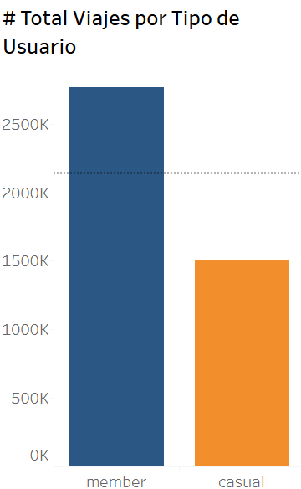



Estadísticas Anuales
Total
Miembros
Casuales
Aproximadamente 1/3 del total de viajes los realizaron usuarios casuales.
En promedio, los viajes de usuarios casuales fueron el doble de extensos que los viajes de los usuarios miembros.

Slide 4

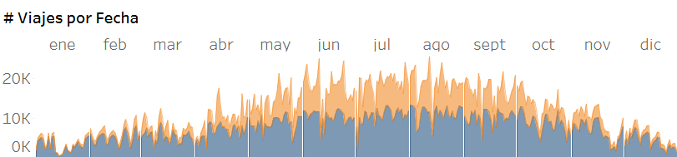
Uso Anual del Servicio
El 50.9% de los viajes de los usuarios casuales se realizaron durante el verano (Norteamérica).

Slide 5
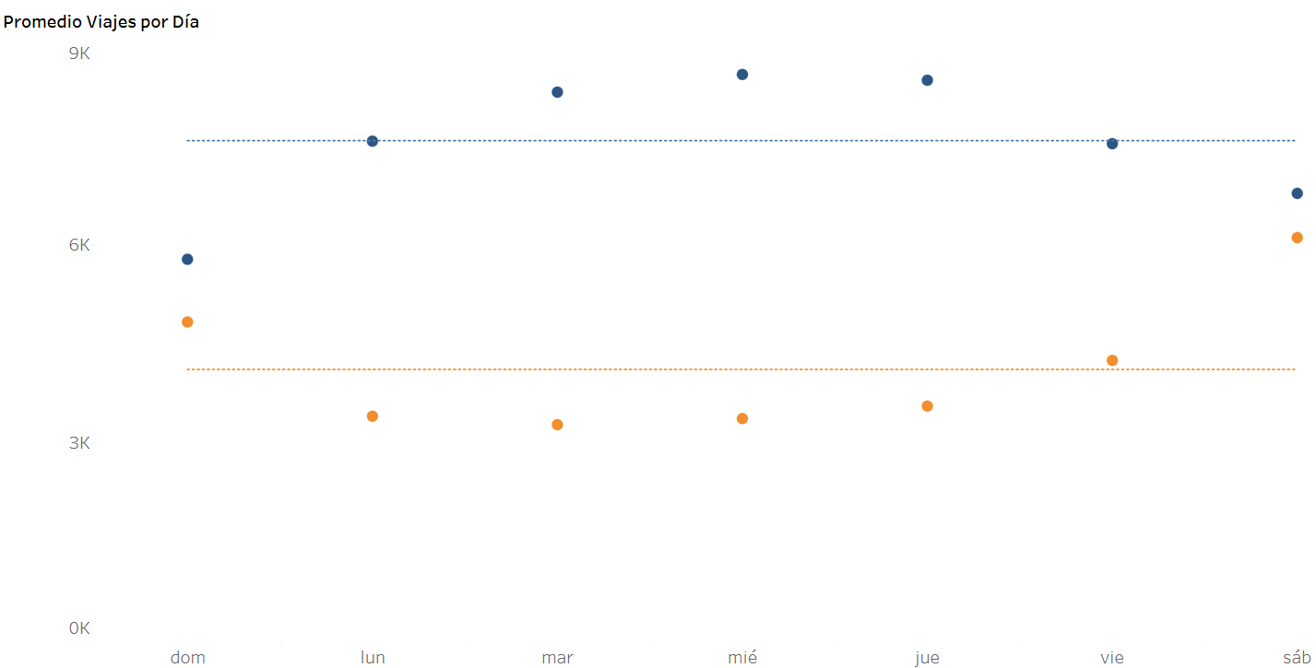
Promedio de Viajes por Día
Los usuarios miembros utilizaron más el servicio los días martes, miércoles y jueves.
Los usuarios casuales utilizaron más el servicio los fines de semana.

Slide 6
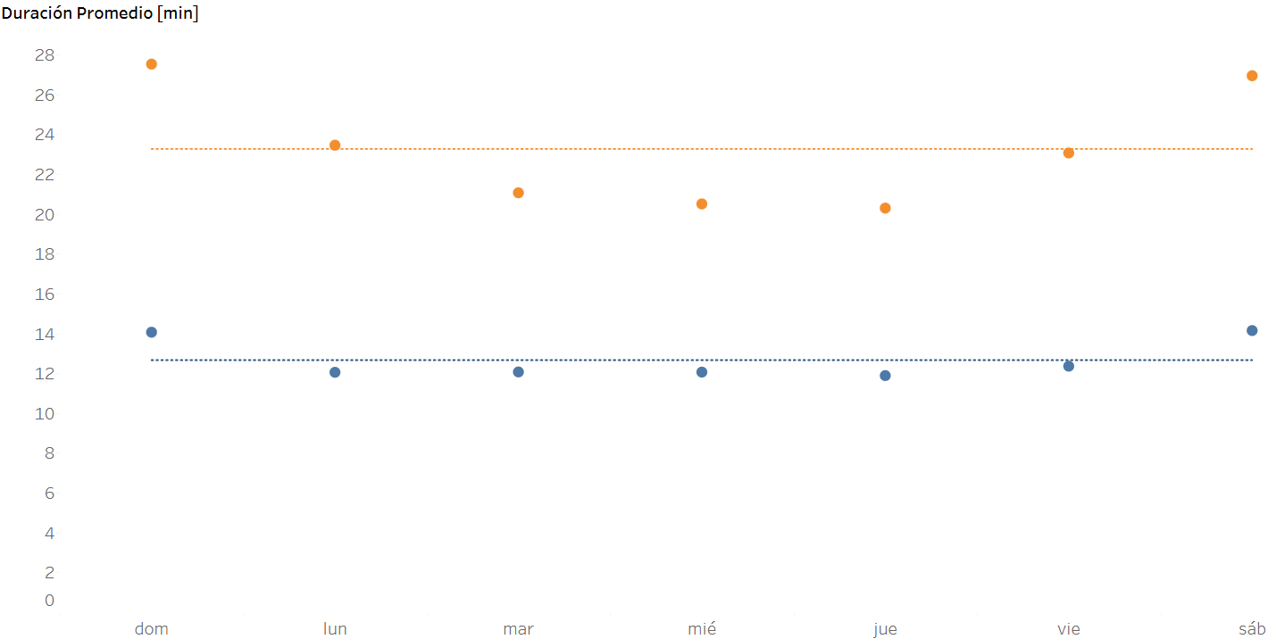
Promedio de Duración de Viaje
La duración de los viajes realizados por usuarios miembros fueron más cortas que los usuarios casuales.
La duración de los viajes de usuarios casuales aumentó significativamente los fines de semana.

Slide 7
Hallazgos
Los usuarios casuales Hacen mayor uso del servicio durante el verano y los días cercanos.
Los usuarios casuales utilizan más el servicio los fines de semana.
La duración de los viajes de los usuarios casuales es más extensa que la de los usuarios miembros.
La duración de los viajes de todos los usuarios aumenta los fines de semana, en especial para los usuarios casuales.

Slide 8
Recomendaciones
Promocionar las suscripciones anuales en mayo con alguna oferta de descuento, aprovechando el aumento en viajes de usuarios casuales en verano.
Aumentar ligeramente el precio de los alquileres los días sábado y domingo, apuntar a un precio que motive a los usuarios casuales a adquirir la membresía y que no desmotive el uso completo del servicio.

Slide 9
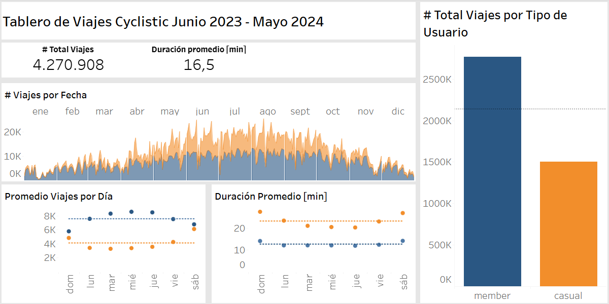
Interactuar en línea: Tablero de Viajes Cyclistic Junio 2023 - Mayo 2024

